Slide 1

coffee
Cafe Order
Android project
2016. 12. 14 (wed)
김갑열 교수님
조나래, 함민정
201545080 ,201640077

Slide 2
CONTENTS
Chapter 01. 서론
Chapter 02. 시스템 구축
Chapter 03. 실행
Chapter 04. 결론

Slide 3

1. 서론
1.1 APP 개발개요 및 배경
프로젝트 명: Cafe Order
어플리케이션 소개
Cafe Oder는 회원제로 고객의 구매 기록을 기반으로 가장 많이 찾은 음료 5가지를 추천
직접 카운터에서 대기 할 필요 없이 모바일을 이용하여 주문을 하거나 주문 할 것을 저장
개발 목적
1.시간과 공간의 제약 없이 앱을 통하여 주문
2.구매 기록을 기반으로 개인의 선호도를 파악
3.이용자의 취향 파악을 통한 개인 맞춤 서비스 제공 가능

Slide 4
1. 서론
1.2 주요 기능 및 범위
주요기능 | 상세기능 | 설 명
카페메뉴 | 음료 리스트 | 음료 리스트 출력
 | 음료 세부 속성 지정 | 음료의 온도, 크기, 수량 을 지정
 | 장바구니 | 주문 전에 구매하고 싶은 음료를 담음
 | 주문전송 | 주문 내용을 입력 받아 서버로 전송
회원관리 | 신규 회원가입 | 신규 회원정보를 입력 받아 회원가입
 | 회원 로그인 | 아이디와 비밀번호를 입력 받아 접속
카페 주문 | 주문 현황 | 주문한 음료의 리스트 출력
 | 과거 내역 | 과거 주문한 음료 리스트 출력
BEST 5 | 추천 메뉴 | 가장 많이 구매한 음료 순위를 보여줌

Slide 5
2.시스템 구축
2.1 개발 및 시스템 환경
개발 환경 요약
구분 |  | 설 명
H/W | CPU | Intel(R) Core(TM) i7-4712MQ CPU @ 2.30GHz
 | RAM | 8.00GB
S/W | OS | Windows 10 Pro
 | TOOL | Language : Java 1.8 android version : Marshmallow 6.0 Tool : Android Studio, Git 2.10.2 Server : AWS, Apache Tomcat 8.0 DB : MySQL 14.14, SQLite 3

Slide 6



2.시스템 구축
2.2 시스템 구성
시스템 구성도
주문 요청
개발환경
주문결과 전송
주문결과 및 선호 순위 제공
주문기록 전송
Cafe Order
어플리케이션
사용자
서버

Slide 7
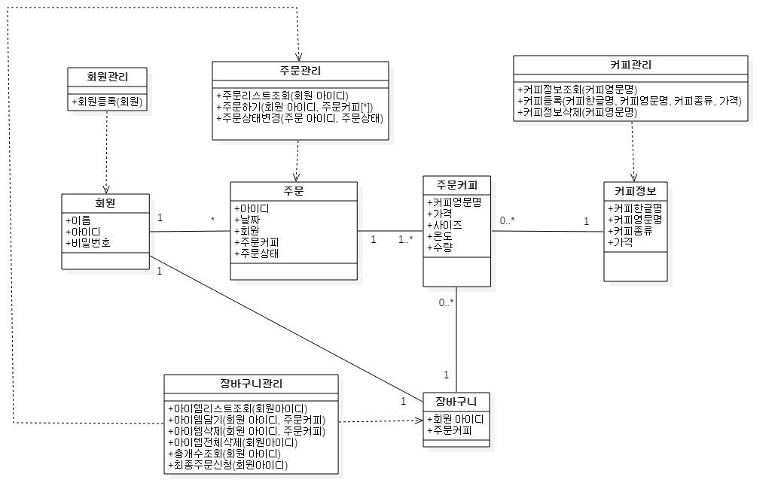
2.시스템 구축
2.2 시스템 구성
설계 클래스 다이어그램
설계 단계에서는 장바구니관리를 서버에서 구현하려 했으나
차후 클라이언트에서 해당 로직을 구현함

Slide 8
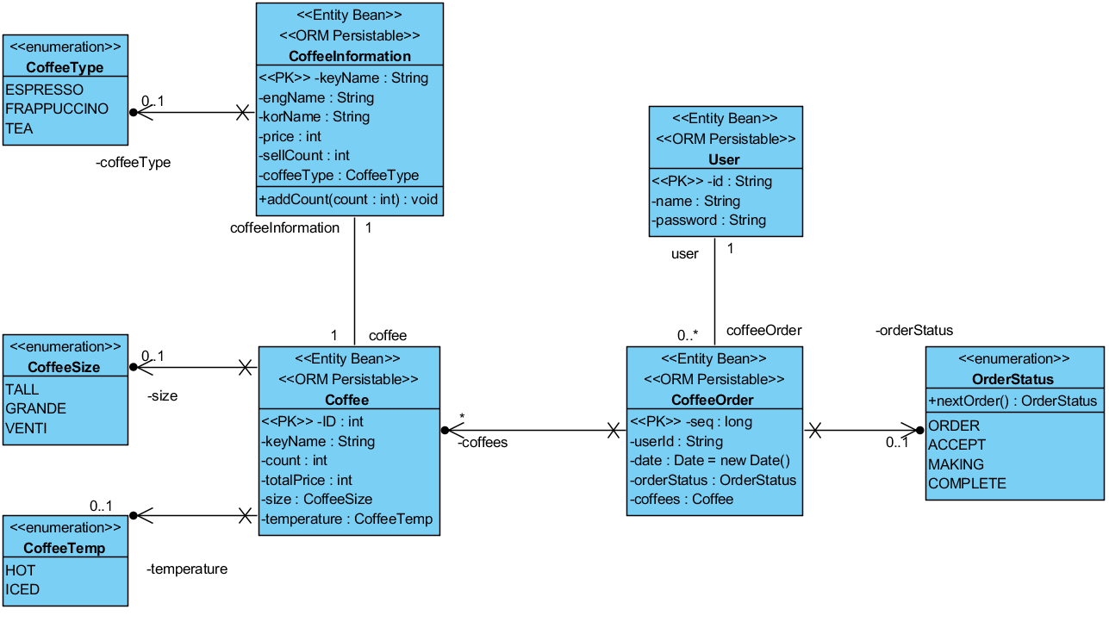
2.시스템 구축
2.2 시스템 구성
구현 클래스 다이어그램(서버 전체 개요도)

Slide 9
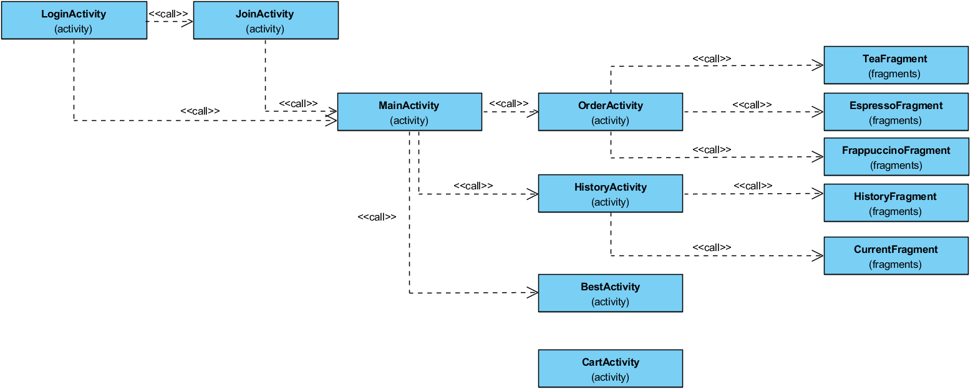
2.시스템 구축
2.2 시스템 구성
구현 클래스 다이어그램(클라이언트 전체 개요도)

Slide 10
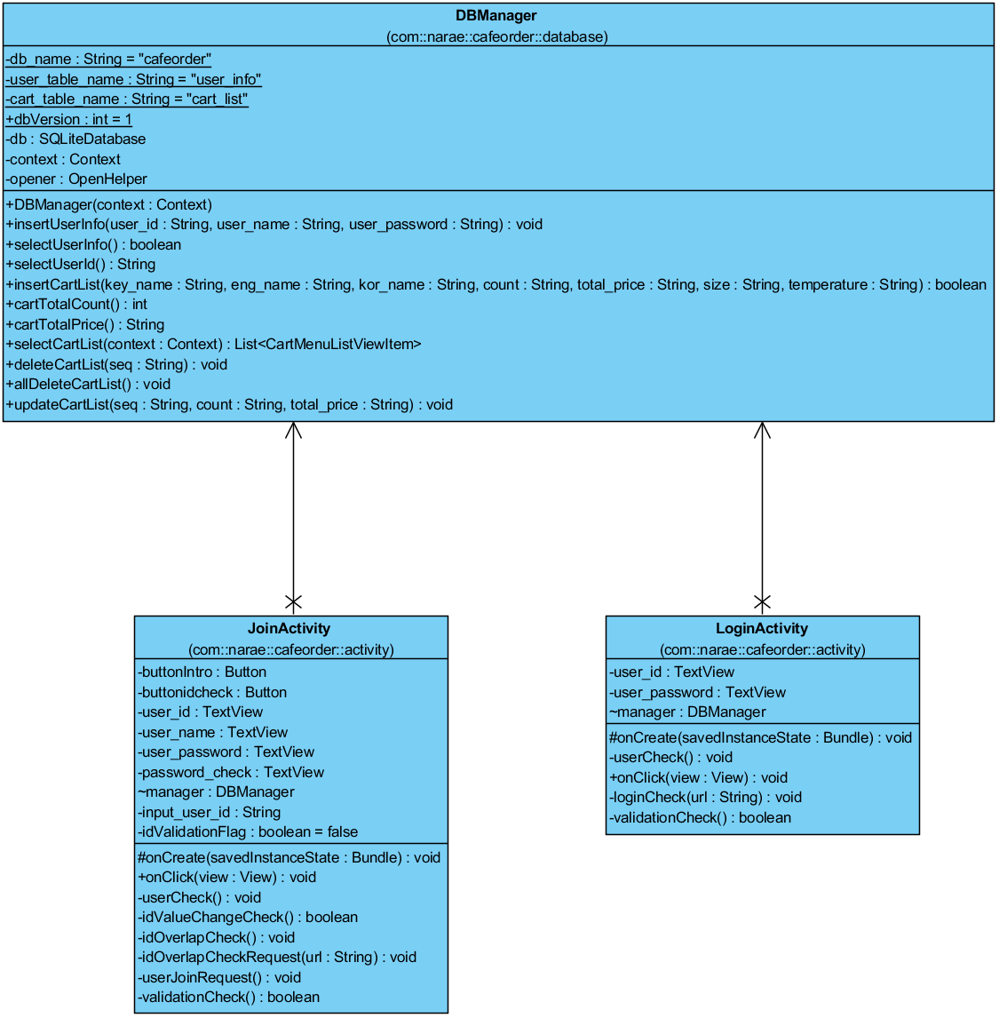
2.시스템 구축
2.2 시스템 구성
구현 클래스 다이어그램(로그인)

Slide 11
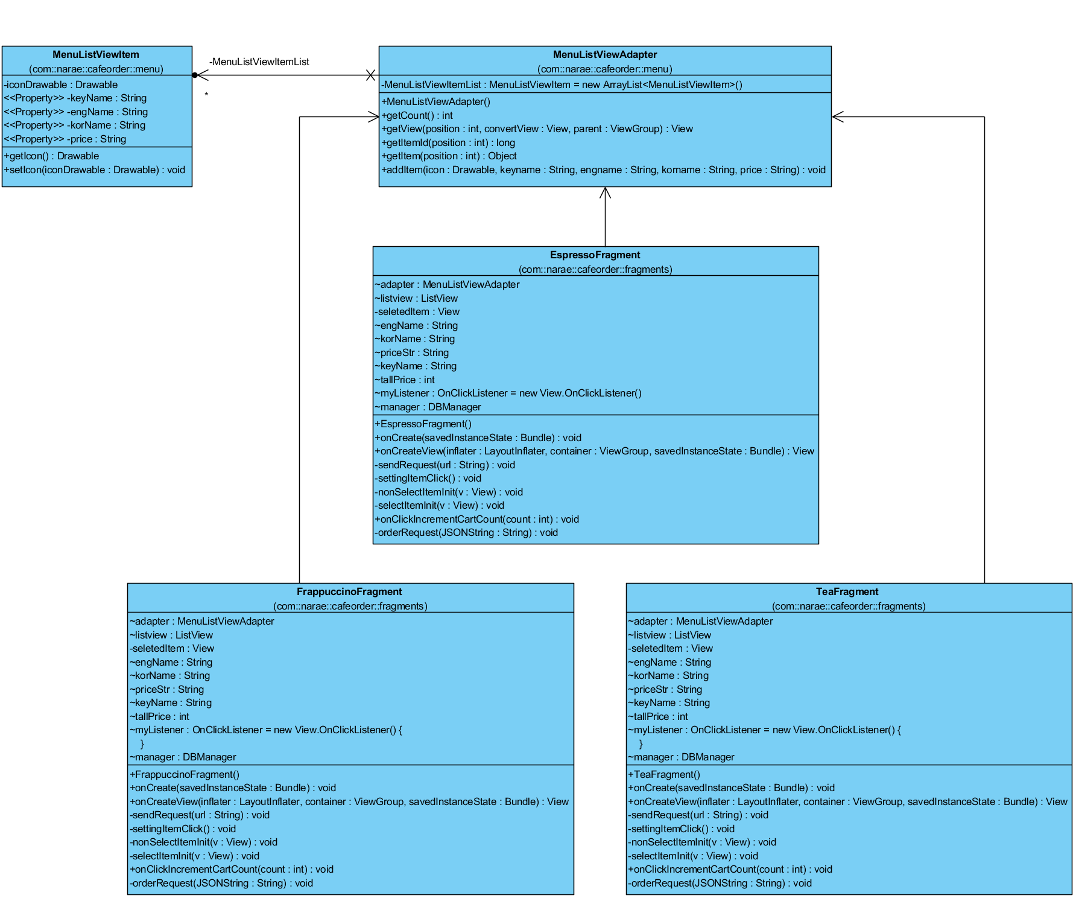
2.시스템 구축
2.2 시스템 구성
구현 클래스 다이어그램(카페 메뉴)

Slide 12
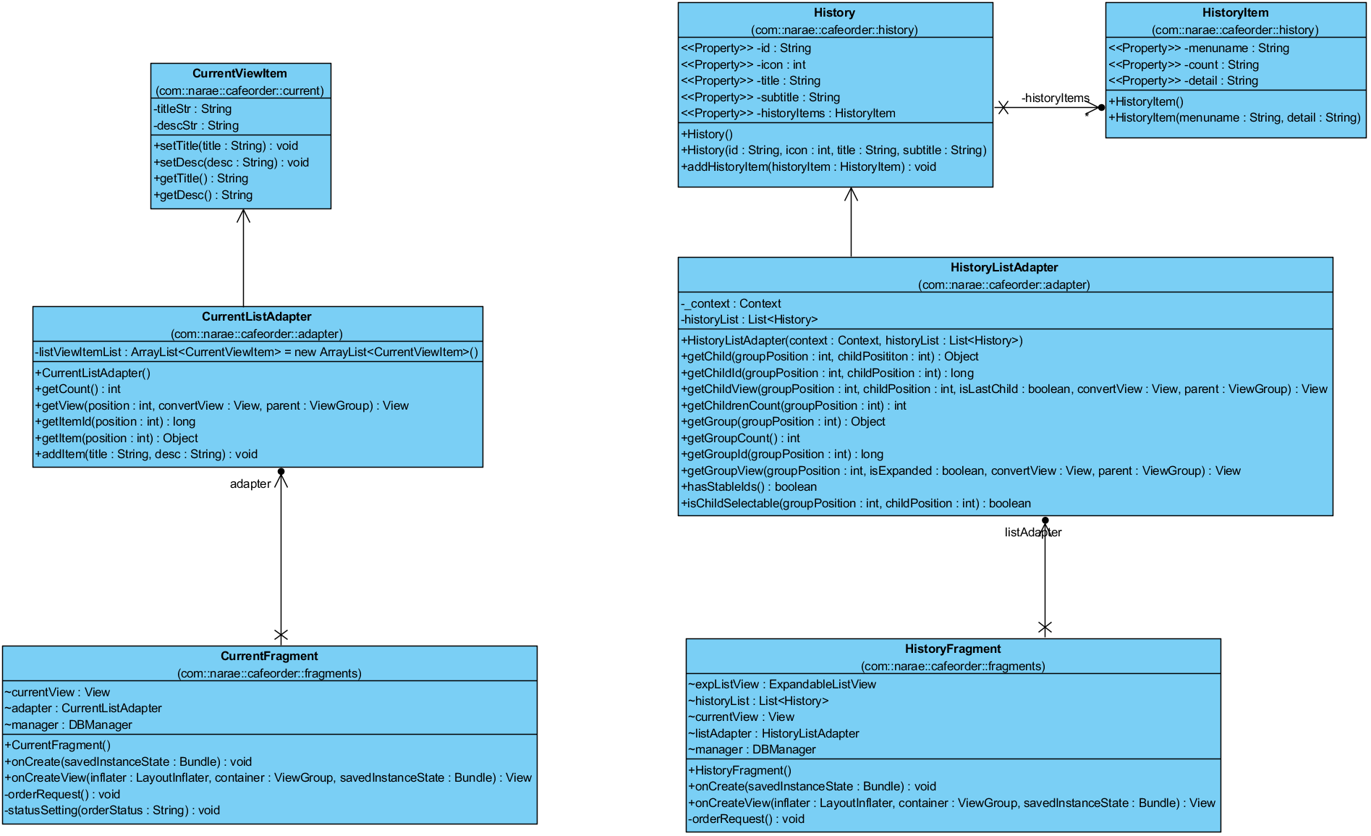
2.시스템 구축
2.2 시스템 구성
구현 클래스 다이어그램(주문 내역)

Slide 13
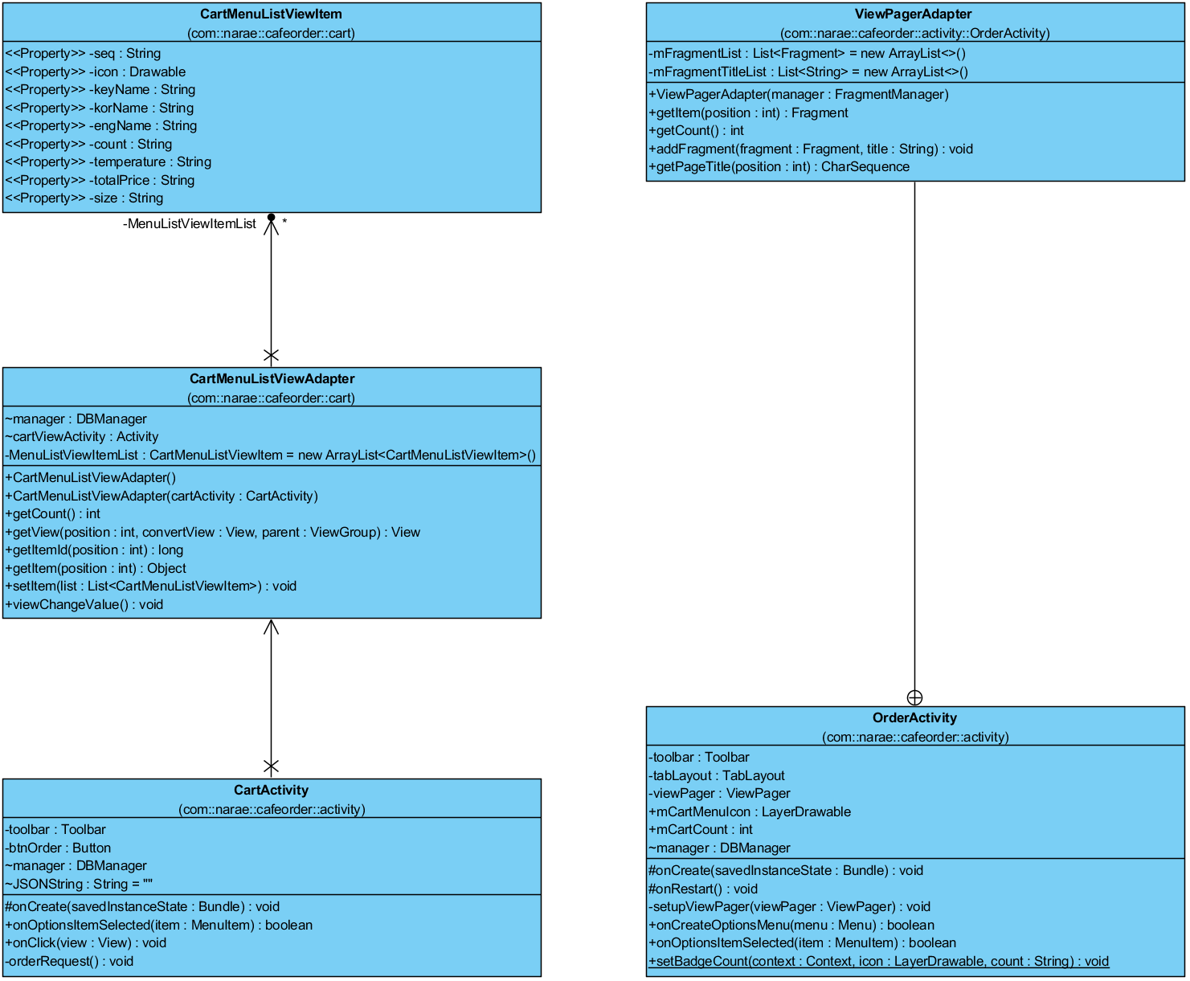
2.시스템 구축
2.2 시스템 구성
구현 클래스 다이어그램(장바구니)

Slide 14
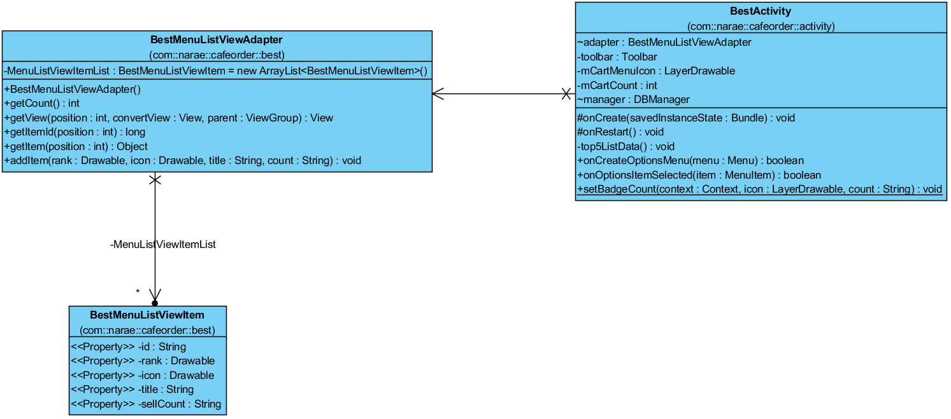
2.시스템 구축
2.2 시스템 구성
구현 클래스 다이어그램(베스트 5)

Slide 15
2.시스템 구축
2.2 시스템 구성
배경도(context diagram)
주문 요청
개발환경
주문결과 전송
사용자
서버
Cafe Order
어플리케이션
주문결과 및 선호 순위 제공
주문기록 전송

Slide 16
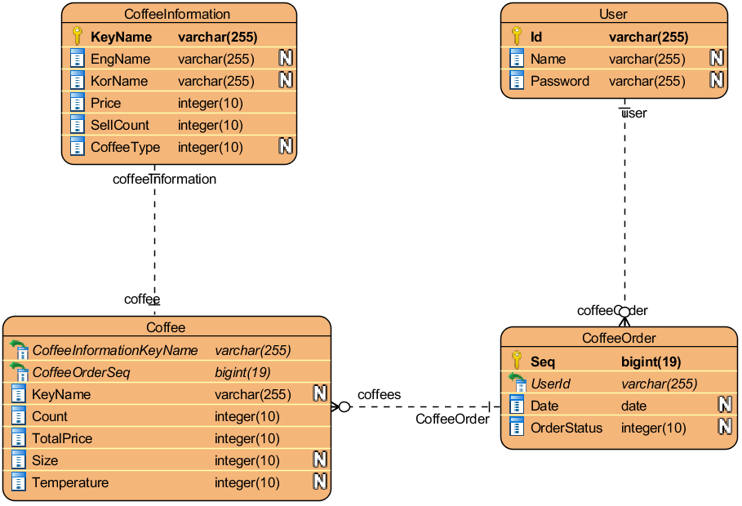
2.시스템 구축
2.2 시스템 구성
서버 ERD

Slide 17
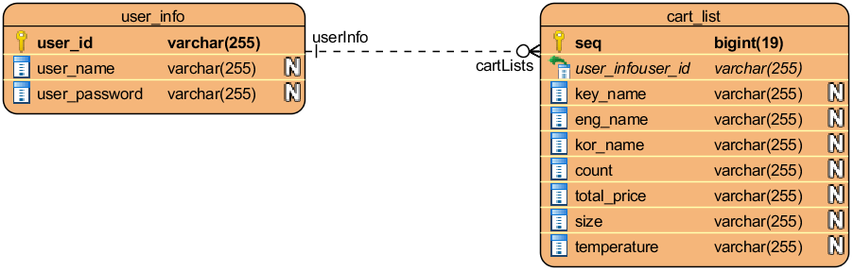
2.시스템 구축
2.2 시스템 구성
클라이언트 ERD

Slide 18
03.시스템 구축
3.1 시스템 구성
프로그램 구성도(구조차트)
0
카페 주문 프로그램
1.0
회원관리
2.0
음료 주문
개발환경
3.0
주문내역
4.0
BEST5
1.1
로그인
1.2
회원가입
2.1
음료 리스트
2.2
장바구니
2.3
주문하기
3.1
주문 현황
3.2
과거 내역
2.2.1
장바구니 리스트
2.2.2
최종 구매

Slide 19
03.시스템 구축
3.1 시스템 구성
모듈 개요도
모듈번호 | 설 명 | 비 고
0 | 카페 주문 프로그램
1.0 | 회원 관리
1.1 | 로그인
1.2 | 회원가입
2.0 | 음료 주문
2.1 | 음료 리스트
2.2 | 장바구니
2.2.1 | 장바구니 리스트
2.2.2 | 최종 구매
2.3 | 주문하기
3.0 | 주문 내역
3.1 | 주문 현황
3.2 | 과거 내역
4.0 | BEST 5
개발환경

Slide 20
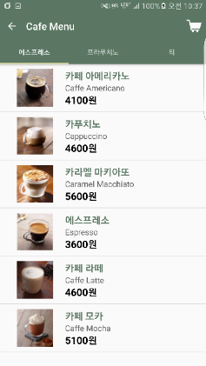
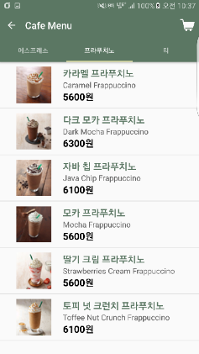
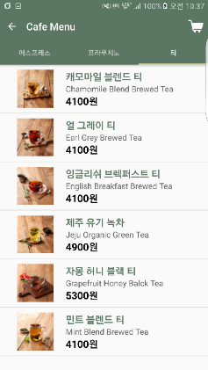
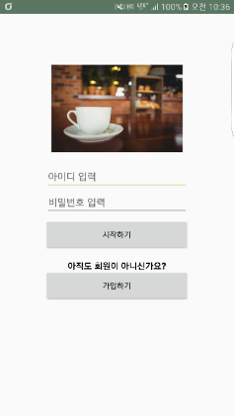
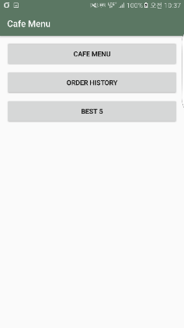
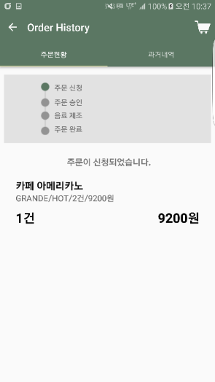
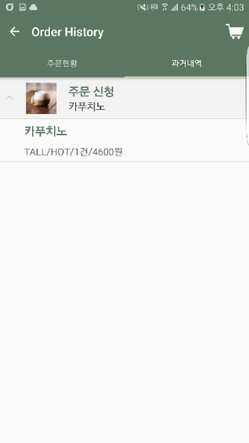
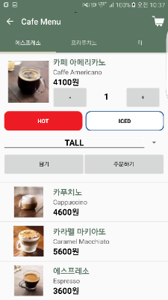

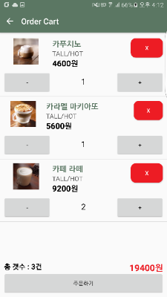
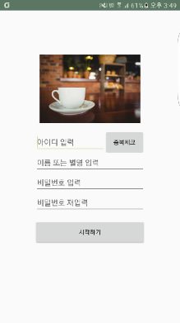
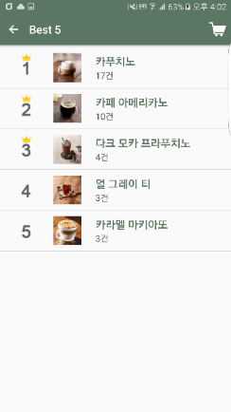
3. 실행(1/6)
ㅁ
01
01
02
카페메뉴
로그인
03
01
주문/조회
02
01
수량표시
장바구니
회원가입
01
02
01
02
주문완료
BEST 5

Slide 21

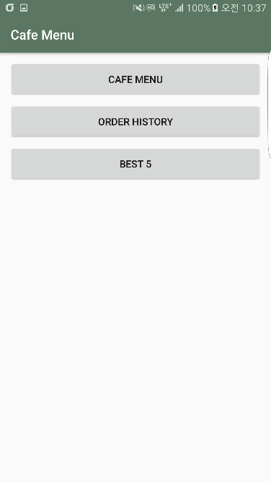
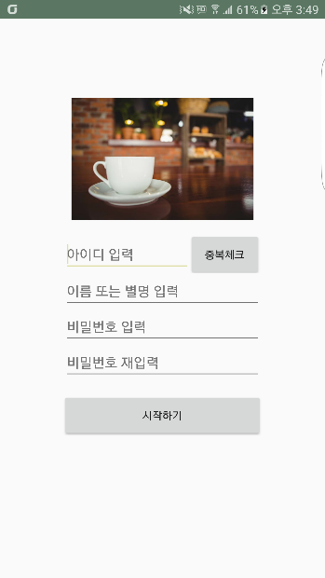
3. 실행(2/6)
01
02
03
로그인
01
02
회원가입
01

Slide 22

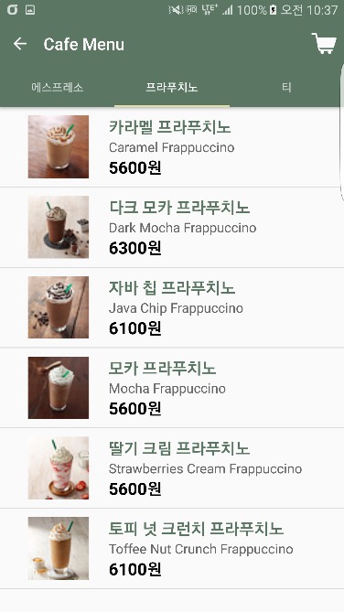
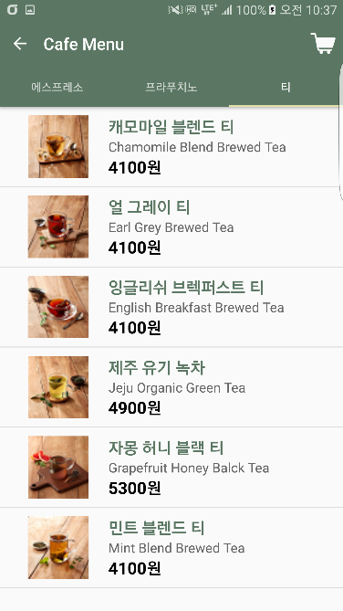
3. 실행(3/6)
01
01
02
03
카페메뉴

Slide 23



3. 실행(4/6)
장바구니
01
01
수량표시
01
02
02
주문완료

Slide 24
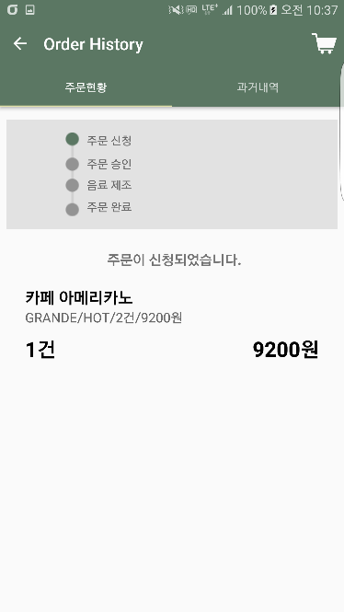

3.실행(5/6)
01
02
03
주문/조회

Slide 25

3.실행(6/6)
01
02
03
BEST 5

Slide 26
4.결론
4.1 결론
서버와 연동하는 모바일 프로그램을 개발하기 위해 안드로이드 클라이언트 개발 및 서버 구축 기술을 습득함
스프링 부트 JPA 서버 구축에 관한 전반적인 기술을 습득함
아마존 서버에 스프링 부트 JPA 서버를 배포하는 방법을 습득함
DB연동 및 SQL 쿼리를 실행할 수 있는 모듈 개발을 통해 데이터베이스의 전반적인 기술 습득함

Slide 27
THANK YOU!

